Slide 1

Proyecto Robótica móvil Fase Final
Álvaro Quintana Carvacho
21 de junio de 2017

Slide 2
Recordemos…
El vehículo construido tiene como prioridad realizar un recorrido y poder esquivar obstáculos que puedan interrumpir esto.
Esto será posible mediante distintos tipos de sensores.
En la primera etapa se utilizó un sensor de ultrasonido.

Slide 3
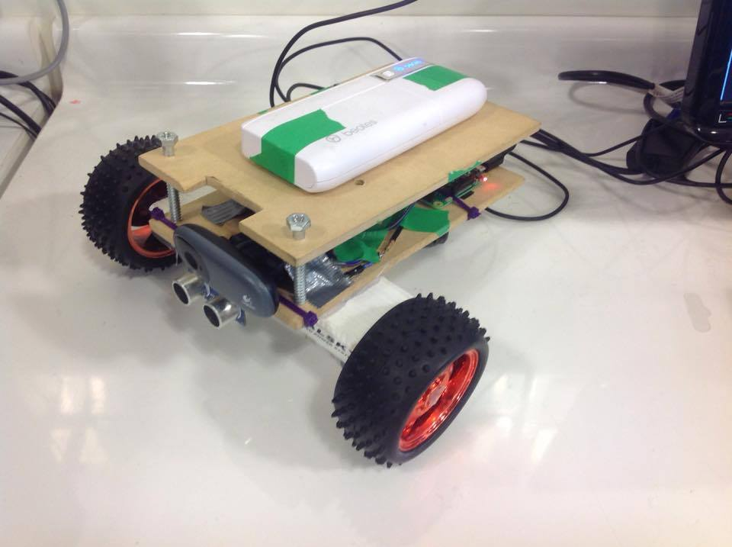
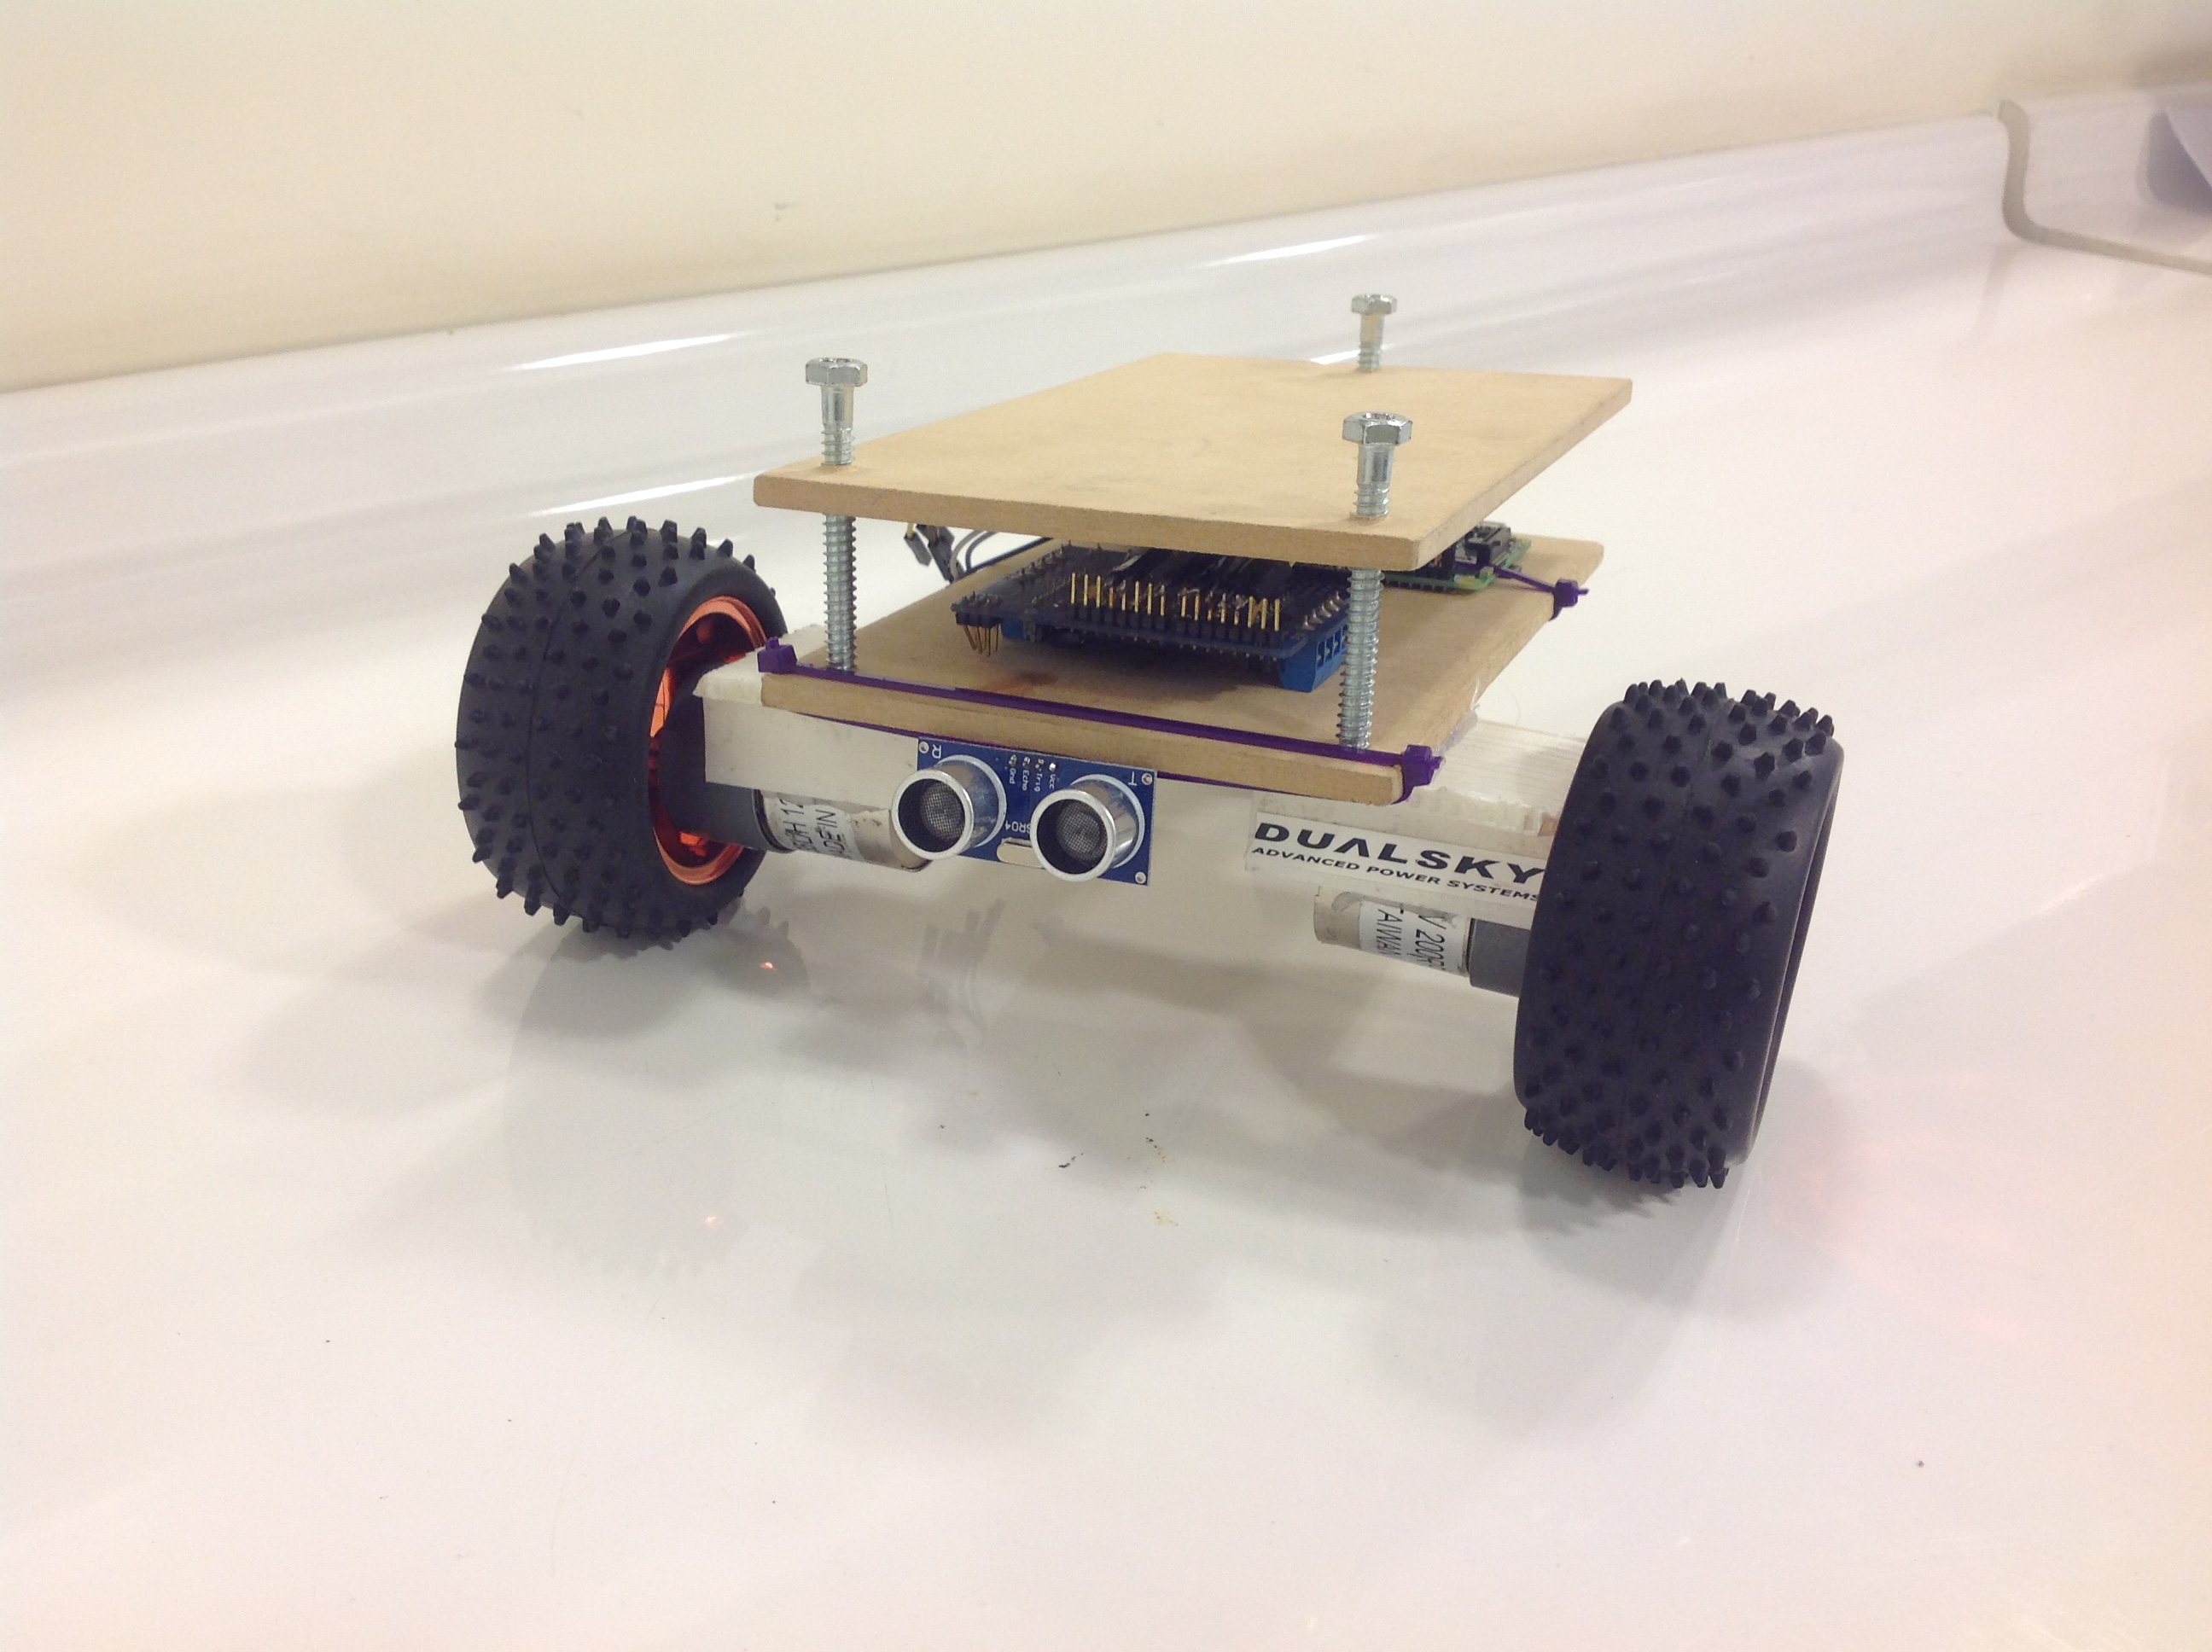
Primera fase v/s fase final
Posee:
Motor DC 12V 200 RPM
Estructura de madera
Rueda de apoyo.
Neumaticos.
Rapsberry PI 3 model B.
Batería externa para alimentar la Raspberry PI y una batería de Litio de 11.1V para los motores.
Sensor de Ultrasonido
Se agregó:
Cámara que funciona por medio de openCV.

Slide 4
Objetivos a lograr
Realizar el traslado del vehículo evitando obstáculos.
Seguir a otro vehículo en su traslado.

Slide 5
Inicia el programa
Reconoce color Azul
¿Hay un obstáculo?
SÍ
NO
NO
SÍ
Girar
Acercarse
Esquivar
Inicia motores
Inicia US
¿Llegó?
Inicia Reconocimiento Cámara
NO
SÍ
Detenerse.
Llegamos!

Slide 6
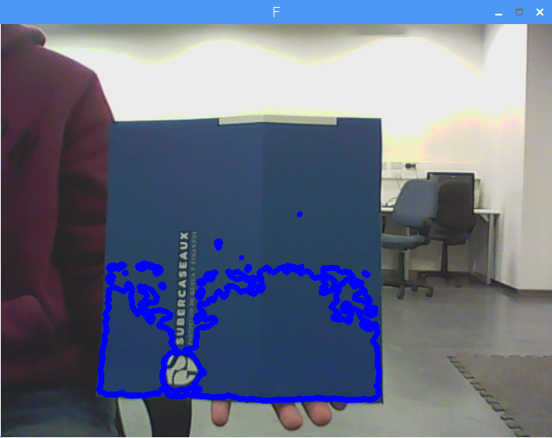
Problemas con reconocimiento cámara

Slide 7
